Slide 1
Министерство образования Республики Беларусь
Учреждение образования
“Гомельский государственный университет им. Ф.Скорины”
Физический факультет
Отряд волонтёров
«Мы — вместе!»
Выполнили студенты гр. Ф-42
Чистякова Галина
Борисова Юлия (borisovaub@yandex.ru)
Гомель 2013

Slide 2
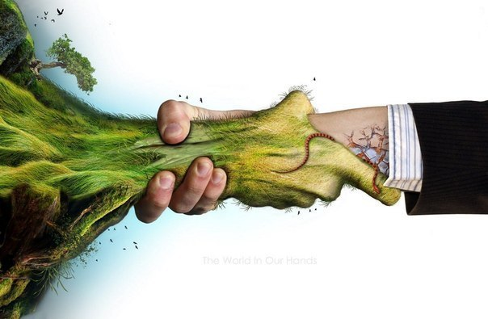
Буклет
Добровольчество (Волонтёрство или Волонтёрская деятельность лат. voluntarius — добровольно) — это широкий круг деятельности, включая традиционные формы взаимопомощи и самопомощи, официальное предоставление услуг и другие формы гражданского участия, которая осуществляется добровольно на благо широкой общественности без расчёта на денежное вознаграждение. Добровольцы, с точки зрения закона — физические лица, осуществляющие благотворительную деятельность в форме безвозмездного выполнения работ, оказания услуг (добровольческой деятельности). Деятельность благотворительных организаций нуждается в поддержке добровольцев. Для организации добровольческой деятельности, с одной стороны, создаются вакансии добровольцев в благотворительных организациях, с другой стороны — формируется круг поддерживающих организаций и сам добровольческий корпус участников благотворительной деятельности, согласных принимать участие в бесплатном труде во благо нуждающихся. Понятием добровольческая (волонтёрская) деятельность в русском языке часто подменяют понятие «общественная деятельность», которой обозначают любую полезную деятельность во благо общества. Деятельность добровольцев направлена в первую очередь на помощь остронуждающимся слоям населения, не имеющим возможности помогать себе самим (старость, беспризорность, инвалидность, стихийные бедствия, социальные катаклизмы).

Slide 3
Буклет
Буклет подготовлен
Председателем волонтерского отряда «Мы- вместе!»
Борисовой Ю.Б.
(borisovaub@yandex.ru)
Тел. +375259902910
Ничто нам не стоит так дёшево,
Но ценится мерой большой,
Как сделать хоть малость хорошего
Для радости чьей- то чужой.
И щедро себя отдавая,
Ты будешь согрет и любим.
Цена – это память чужая
Делам и поступкам твоим.

Slide 4
Девиз отряда:
«Не жди помощи – помогай сам, не жди добра — делай его сам!»

Slide 5
Гимном отряда стала песня «Становись волонтёром».
1.В нашем мире огромном, в суете бесконечных дней
Мы хотим, чтобы люди научились слышать людей
Собираясь в дорогу, мы спеша оглянулись вокруг
Понимая, как много добрых глаз и надёжных рук.
Припев:
Пусть сотни искренних глаз помогают верить,
Пусть сотни наших сердец в трудный час согреют.
Пусть наши руки в пути будут вам опорой
Ты хочешь с нами идти, становись волонтёром.
2.Нашим сердцем горячим научились мы мир любить
И наверно, иначе волонтёры не могут жить.
Окружая заботой, помогая найти друзей,
Мы хотим, чтоб надежда оставалась в душе людей.
3.Места нет для амбиций, если помощь пришла в добрый час,
Пусть счастливые лица будут главной наградой для нас
Здесь ничем не измерить состраданье, ответственность, честь
Мы даём повод верить, что добро на земле нашей есть.

Slide 6
Основными задачами являются:
1. Помощь ветеранам Великой Отечественной войны и всем пожилым людям, нуждающимся в этом.
2.Забота об инвалидах, сотрудничество с отделением дневного пребывания молодых людей с ограниченными возможностями.

Slide 7
Основные мероприятия проводились в г. Ветка
В настоящее время на территории Ветковского района проживают 66 ветеранов и участников Великой Отечественной войны. Из них 25 человек проживают в городе Ветка. Судьба любого из этих людей заслуживает отдельного даже не рассказа, а книги. Кто-то из них и сейчас в добром здравии, кто-то, увы — прикован к постели. Однако в душе каждого из этих людей живы воспоминания о страшных днях войны.

Slide 8
Накануне Дня города Ветка , ветеранов поздравляли по месту жительства и оказывали необходимую помощь.
В этом году на праздновании 70-летия освобождения города Ветка от немецко-фашистских захватчиков на почётных местах для ветеранов было лишь десять солдат Победы. Чтобы не оставить без внимания тех, кто из-за слабого здоровья не смог принять участия в торжествах, накануне праздника поздравили вместе с властями города ветеранов на дому.

Slide 9
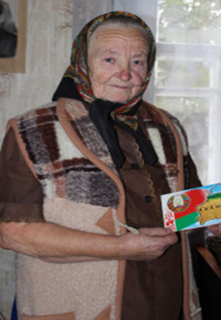
Самонова Анна Пименовна
Когда началась война, Анне Пименовне Самоновой было 13 лет. Повзрослеть девчушке пришлось рано: чтобы прокормить младших братьев и сестёр, Анна зарабатывала, копая картошку, ухаживая за скотом, даже косила траву. После освобождения Ветки трудилась в местном колхозе, за что награждена медалью «За доблестный труд в годы Великой Отечественной войны». В мирное время сменила много профессий: швея, текстильщица, аптекарь… Но кем бы она ни работала, Анна Пименовна всегда с любовью относилась к выбранному делу и старалась отдавать ему все свои силы.
В этом году продовольственные наборы и поздравительные письма ко Дню города получили 35 ветеранов и участников Великой Отечественной войны.

Slide 10
Шинкарев Василий Кириллович
Василий Кириллович Шинкарёв — 88-летний ветеран войны — первым принимал слова поздравления. Он был призван на войну в 1943 году, а в 44-м состоялся его первый бой. Со слезами на глазах старый солдат вспоминает, как нелегко далось освобождение украинского Житомира, как после кровопролитного боя он нёс на руках тяжело раненого лейтенанта, как попал в пехоту, а затем в миномётный полк. После окончания войны Василий Кириллович служил до декабря 1946 года. За проявленную в боях храбрость, стойкость и мужество ветеран награждён орденами Отечественной войны и Красной Звезды, медалью «За отвагу».

Slide 11
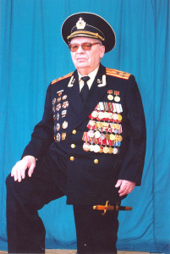
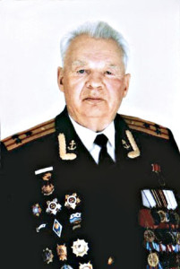
Ветеран разведки Иван Курдесов
Родился он в селе с ласковым названием Хорошевка Добрушского района. С началом войны в оккупированной Хорошевке участвовал в создании антифашистского подполья, агентурных сетей в оккупированных населённых пунктах. В диверсионно-разведывательном отряде ГРУ Брянского фронта, а затем в партизанском отряде имени Кирова и бригаде Пожарского Курдесов участвовал в боевых операциях по освобождению северной территории Ветковского района.

Slide 12
Со слов Ивана Курдесова:
«…В конце августа 1943 года нашему отряду было поручено уничтожить вражеский гарнизон численностью более 200 человек в селе Бартоломеевка Ветковского района. Однако вступать с немцами в открытый бой было нецелесообразно. Поэтому приняли решение сделать это руками тех полицейских, которые захотят искупить вину перед своим народом и Родиной.
Эта боевая операция была поручена взводу разведчиков. На выполнение задачи выделили 18 человек, в их числе был и я. Около десяти дней группа работала в районе и собирала необходимую информацию. В результате активных действий захватили в плен двенадцать полицейских. В числе пленных оказался и командир отделения полиции по имени Алексей. Нашему командиру разведвзвода и мне удалось уговорить того Алексея помочь нам. Была достигнута договорённость: если он и его подчинённые выполнят поставленную задачу, они останутся в живых и будут приняты в партизанский отряд.
Завербованных полицейских обучили правилам установки мин, которыми предполагалось взорвать казармы, штаб и склады. После чего обеспечили необходимым количеством взрывчатых материалов и отправили в гарнизон.
8 сентября 1943 года Алексей со своим отделением нёс службу в карауле. Это была отличная возможность без лишних осложнений выполнить задание, чем они и воспользовались. В ходе той операции были уничтожены 12 офицеров и 167 солдат гитлеровских войск, а все объекты гарнизона сожжены. 46 бывших полицейских во главе с Алексеем, прихватив с собой оружие, пополнили ряды нашего отряда.»
Своё первое ранение разведчик Курдесов также получил в боях на ветковской земле
«Разведка нашего отряда установила, что колонна немцев и мадьяр численностью около 500 человек, подчистую ограбив население нескольких сёл и собрав молодёжь для отправки в Германию, движется по дороге на село Закружье, где находился фашистский опорный пункт. Чтобы нарушить планы противника, партизаны уничтожили расположившийся в том селе немецкий гарнизон численностью около 100 человек. Затем командир партизанского отряда принял решение организовать в удобных местах четыре засады для расчленения немецкой колонны на группы с последующей их ликвидацией. Выполнение этой боевой задачи было поручено командиру разведвзвода Куликову. Для этого он взял 25 партизан, в том числе и меня, а также 46 бывших полицейских, удачно выполнивших наше задание в Бартоломеевке.
Та боевая операция, длившаяся всего 40 минут, прошла успешно. Были уничтожены около 100 вражеских солдат, часть взята в плен, а часть — бежала. Тогда мы освободили около 300 мирных жителей, которых немцы пытались угнать в рабство. Сельчанам было возвращено более 800 голов скота.
В том бою из автомата я лично уничтожил немало фашистов. Но и меня тогда тяжело ранило и контузило после разрыва немецкой гранаты… Меня срочно доставили в партизанский медсанбат, который был оборудован в одном из сараев в селе Очеса-Рудня.»

Slide 13
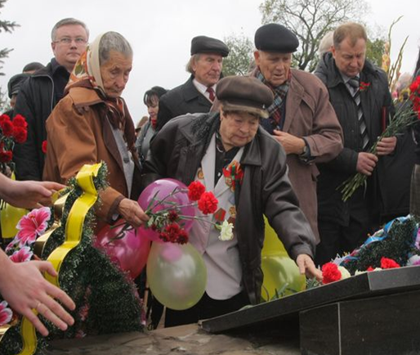
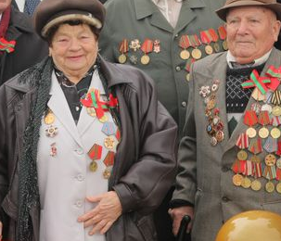
Возложение венков вместе с ветеранами

Slide 14
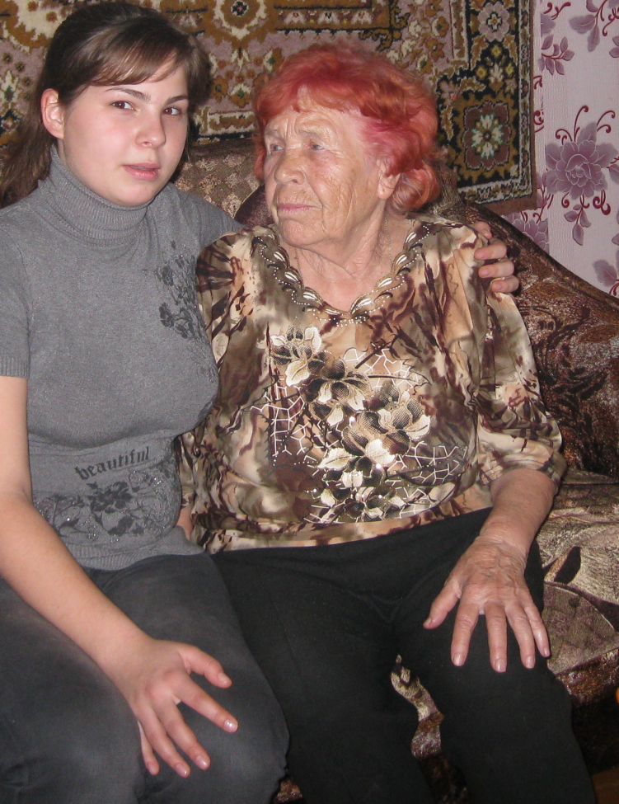
Не оставили без внимания и пенсионеров нуждающихся в уходе.
Орбельян Мария Тимофеевна, 86 лет. Проживает одна в частном доме г. Ветка ,ул. Октябрьская д.11. Необходимая помощь это уборка дома, помощь в обеспечение продуктов и медикаментозных средств.

Slide 15
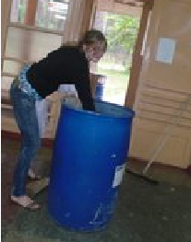
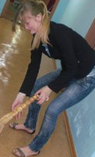

Slide 16
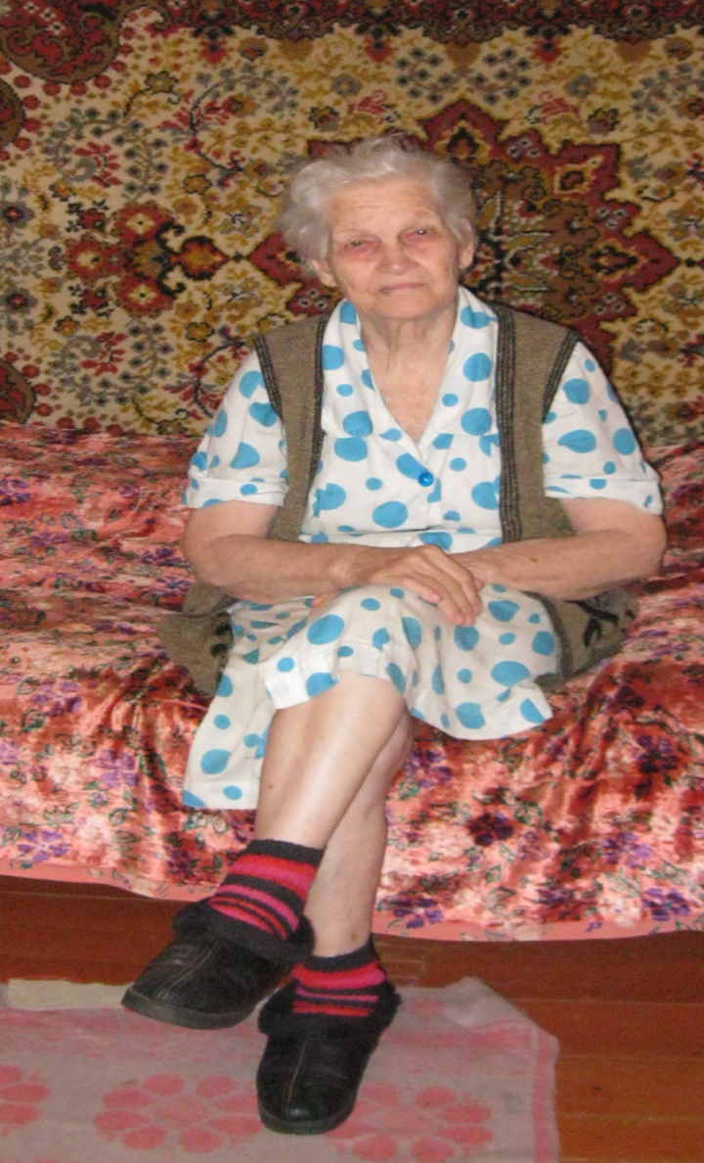
Ульяна Арсентевна,82 года.
Проживает по адресу г. Ветка, ул. Первомайская, д.45.
Пенсионерка проживает одна, из-за сильного искривления позвоночника тяжело передвигаться.
Отопление у Ульяны Арсентевны печное, поэтому мы оказали помощь в заготовке дров, уборке дома и закупили необходимые продукты.
А так же отправили запрос в райисполком о социальном работнике Ульяне Арсеньевне

Slide 17
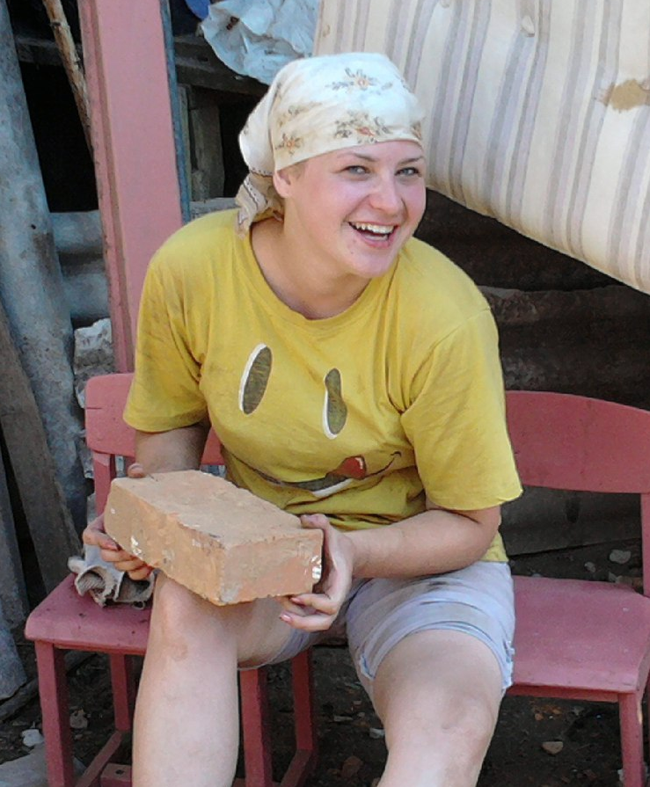
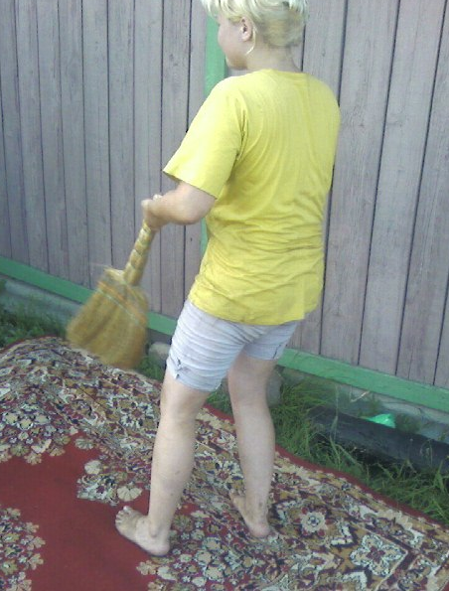

Slide 18
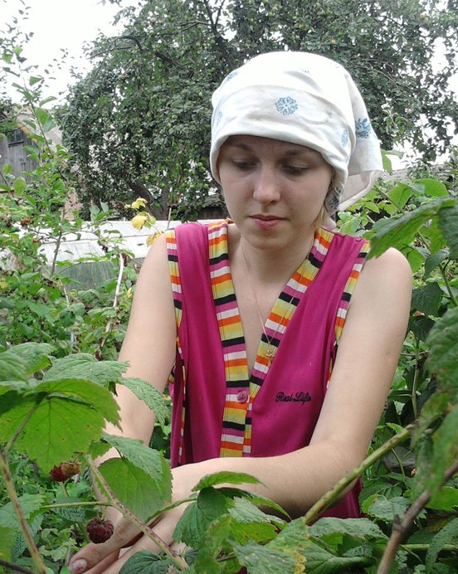
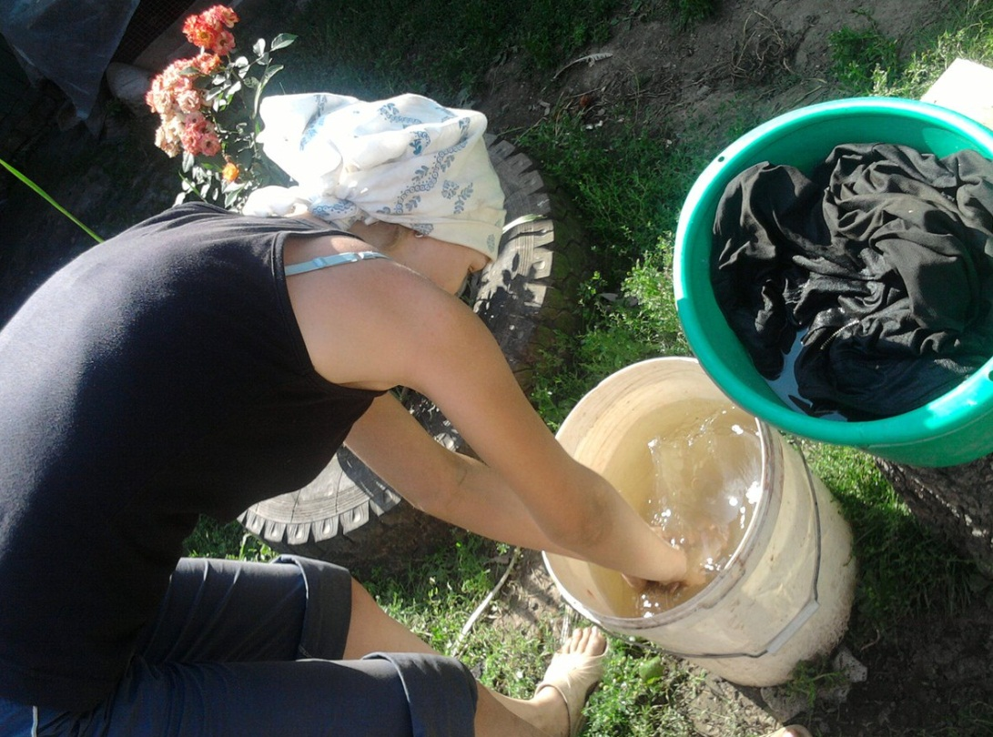
Если вы удачно выберете труд и вложите в него всю свою душу, то счастье само отыщет вас.

Slide 19
А так же помощь была оказана:
Ветерану труда Шабалиной Зинаиде Дмитриевне, 75 лет. Проживающая по адресу г.Ветка, ул. Громыко, д1
Коршунова Зоя Арсентьевна, 78 лет. Проживающая по адресу г. Ветка ул. Юбилейная, д.4.
И др. пенсионеры г. Ветка
Наш отряд начал свою деятельность в 2013 году. Наша деятельность направлена на оказании помощи пенсионеров, ветеранам, инвалидам

Slide 20
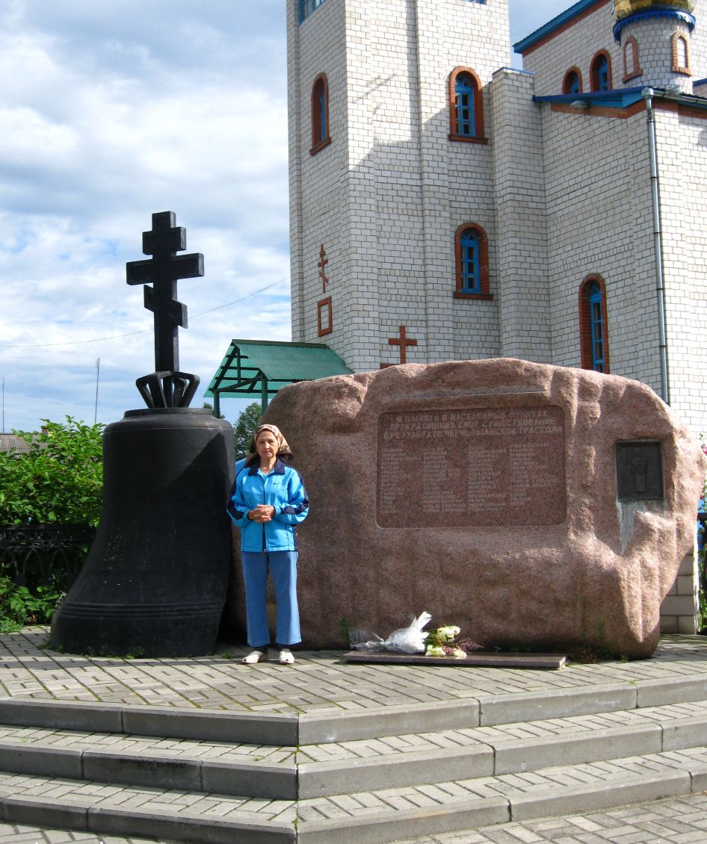
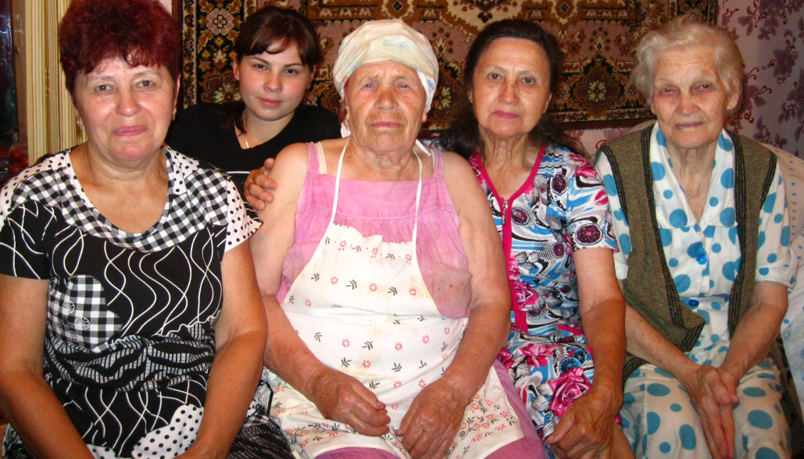

Slide 21
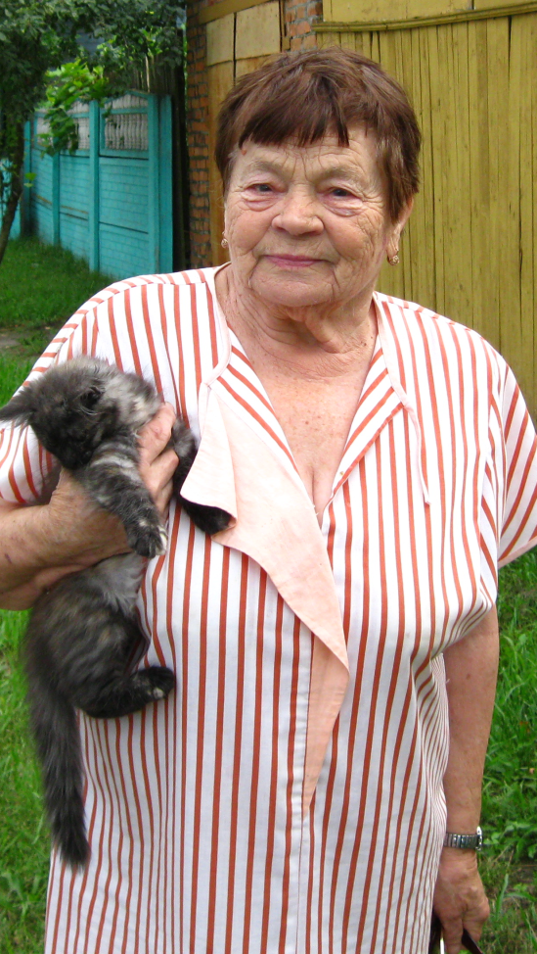
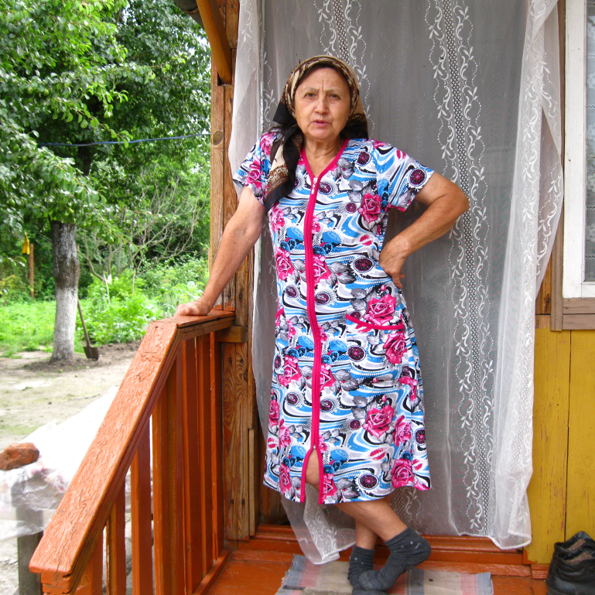

Slide 22


